Slide 1
INTERSECCIÓN ENTRE PLANOS
Apuntes www.dtvaldermoa.wixsite.com/misitio

Slide 2
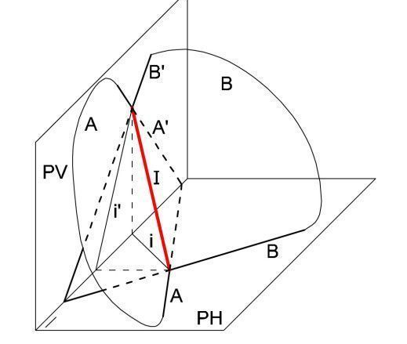
INTERSECCIÓN ENTRE PLANOS
La solución es una recta que pertenezca a los dos planos.
JUSTIFICACIÓN
Para que la recta pertenezca a los dos planos, la recta solución debe contener dos puntos comunes a los dos planos y estos serán las trazas.
CONSTRUCCIÓN
Hallaremos los puntos de corte entre las dos trazas verticales de los dos planos y obtenemos v´.
Lo mismo con las trazas horizontales y obtenemos h.
Unimos v´con h´y obtenemos r´.
Unimos h con v y obtenemos r.

Slide 3
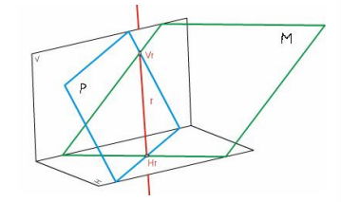
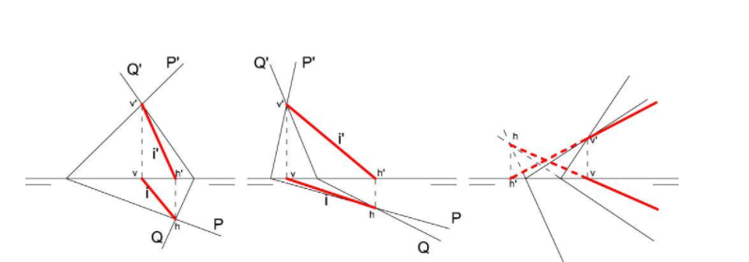
PLANOS OBLICUOS
La solución es una recta OBLICUA que pertenezca a los dos planos.
JUSTIFICACIÓN
Para que la recta pertenezca a los dos planos, la recta solución debe contener dos puntos comunes a los dos planos y estos serán las trazas.
CONSTRUCCIÓN
Hallaremos los puntos de corte entre las dos trazas verticales de los dos planos y obtenemos v´.
Lo mismo con las trazas horizontales y obtenemos h.
Unimos v´con h´y obtenemos r´.
Unimos h con v y obtenemos r.

Slide 4
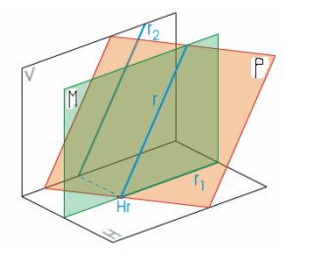
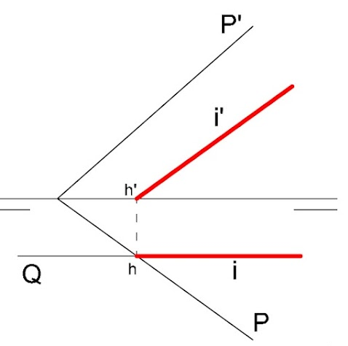
PLANOS OBLICUO Y FRONTAL
La solución es una recta FRONTAL que pertenezca a los dos planos.
JUSTIFICACIÓN
En este caso , el plano frontal sólo tiene traza horizontal , por lo tanto , para que la recta pertenezca a este plano, su proyección vertical deberá ser paralela a la traza vertical del plano.
Es decir, i´debe ser paralela a P´.
CONSTRUCCIÓN
Hallaremos el punto de corte entre las dos trazas horizontales de los dos planos y obtenemos h.
Desde h´hacemos una paralela a P´y así hallamos la proyección vertical de la recta.

Slide 5
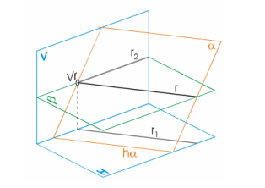
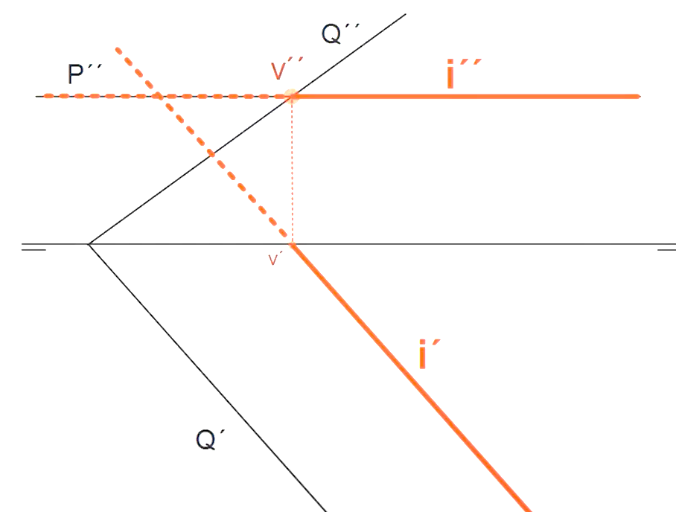
PLANOS OBLICUO Y HORIZONTAL
La solución es una recta HORIZONTAL que pertenezca a los dos planos.
JUSTIFICACIÓN
En este caso , el plano horizontal sólo tiene traza vertical , por lo tanto , para que la recta pertenezca a este plano, su proyección horizontal deberá ser paralela a la traza horizontal del plano.
Es decir, i debe ser paralela a P.
CONSTRUCCIÓN
Hallaremos el punto de corte entre las dos trazas verticales de los dos planos y obtenemos v´.
Desde v hacemos una paralela a P y así hallamos la proyección horizontal de la recta.

Slide 6
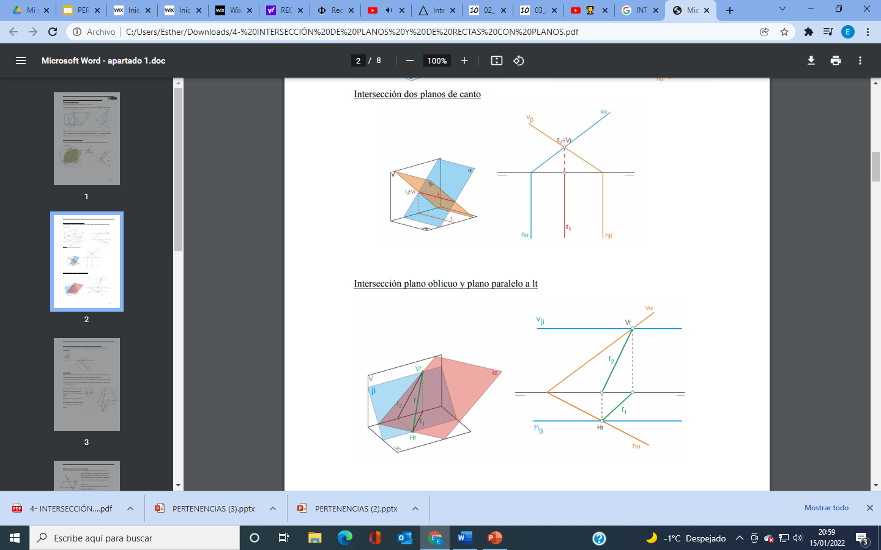
PLANOS DE CANTO
La solución es una recta de PUNTA que pertenezca a los dos planos.
JUSTIFICACIÓN
En este caso, las trazas horizontales de los planos son paralelas, por lo tanto no tienen punto de corte.
La recta solución deberá ser paralela a dichas trazas horizontales.
CONSTRUCCIÓN
Hallaremos el punto de corte entre las dos trazas verticales de los dos planos y obtenemos v´.
Desde v hacemos una paralela a las trazas horizontales y así hallamos la proyección horizontal de la recta.

Slide 7
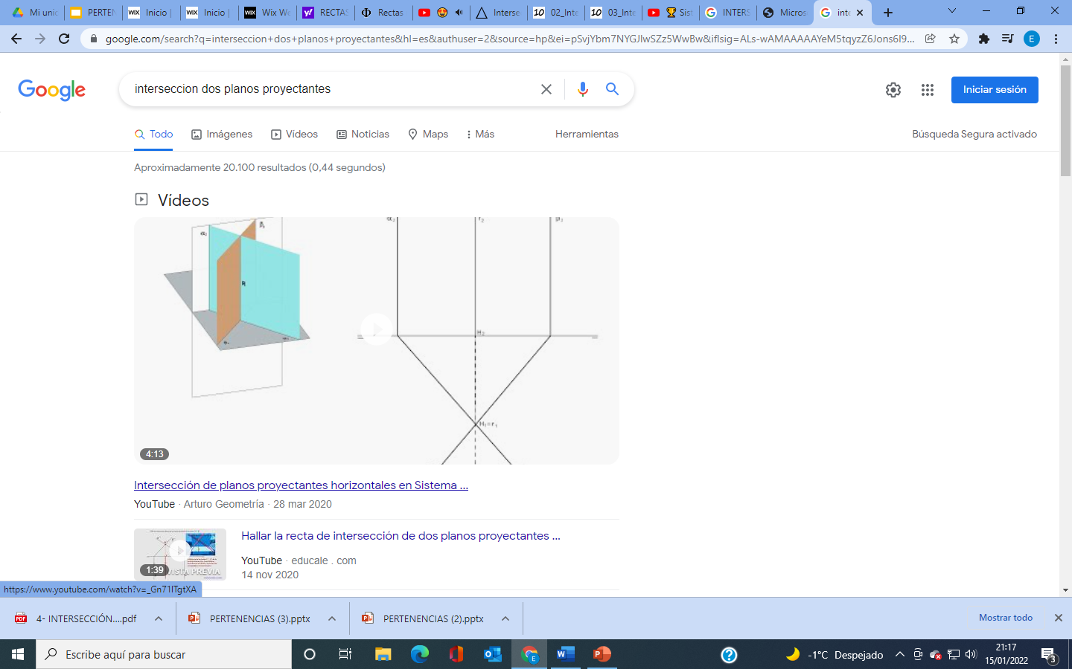
PLANOS VERTICALES
La solución es una recta vertical que pertenezca a los dos planos.
JUSTIFICACIÓN
En este caso, las trazas verticales de los planos son paralelas, por lo tanto no tienen punto de corte.
La recta solución deberá ser paralela a dichas trazas verticales.
CONSTRUCCIÓN
Hallaremos el punto de corte entre las dos trazas horizontales de los dos planos y obtenemos h.
Desde h´ hacemos una paralela a las trazas verticales y así hallamos la proyección vertical de la recta.

Slide 8
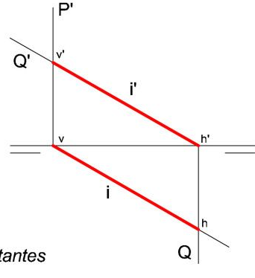
PLANO DE CANTO Y PLANO VERTICAL
La solución es una recta OBLICUA que pertenezca a los dos planos.
JUSTIFICACIÓN
Para que la recta pertenezca a los dos planos, la recta solución debe contener dos puntos comunes a los dos planos y estos serán las trazas.
CONSTRUCCIÓN
Hallaremos los puntos de corte entre las dos trazas verticales de los dos planos y obtenemos v´.
Lo mismo con las trazas horizontales y obtenemos h.
Unimos v´con h´y obtenemos r´.
Unimos h con v y obtenemos r.

Slide 9
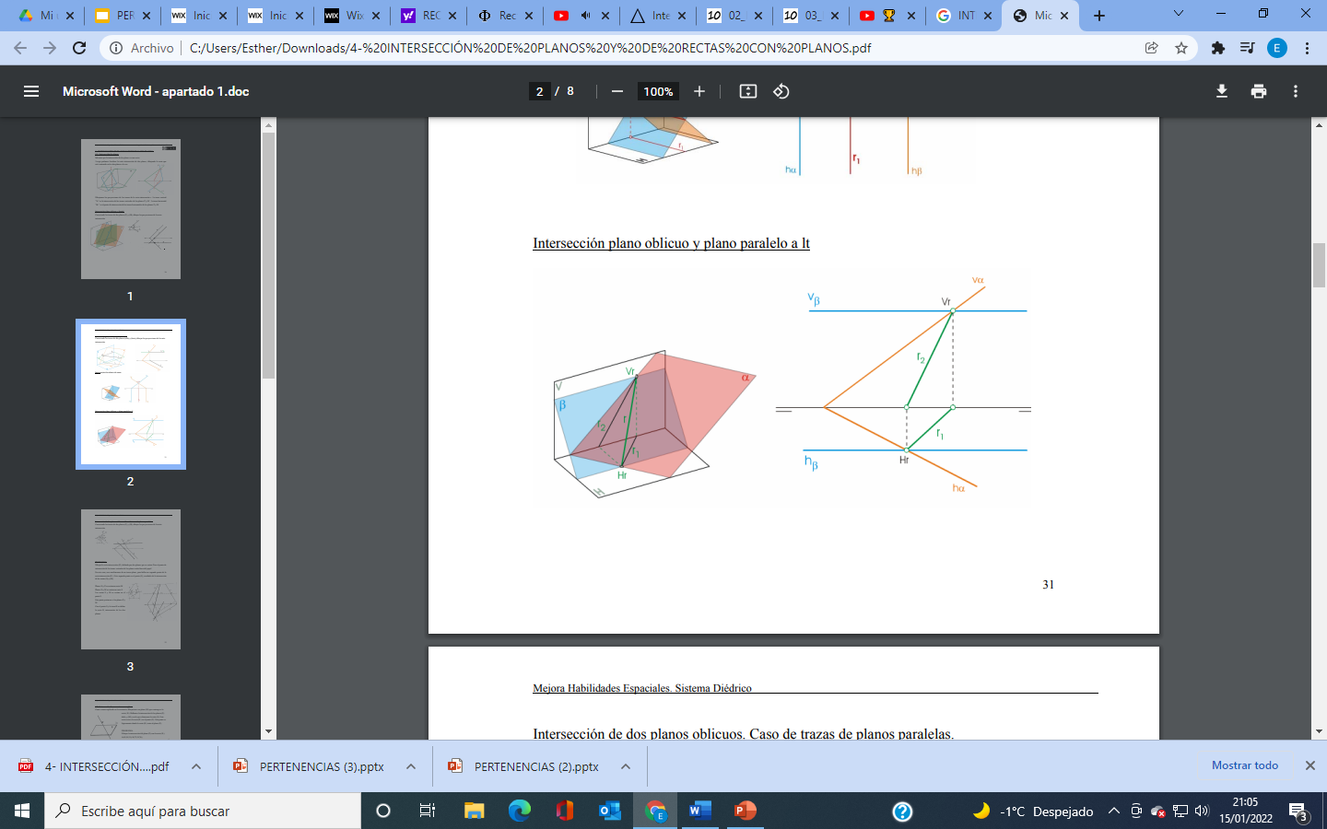
PLANO OBLICUO Y PARALELO A LT
La solución es una recta OBLICUA que pertenezca a los dos planos.
JUSTIFICACIÓN
Para que la recta pertenezca a los dos planos, la recta solución debe contener dos puntos comunes a los dos planos y estos serán las trazas.
CONSTRUCCIÓN
Hallaremos los puntos de corte entre las dos trazas verticales de los dos planos y obtenemos v´.
Lo mismo con las trazas horizontales y obtenemos h.
Unimos v´con h´y obtenemos r´.
Unimos h con v y obtenemos r.

Slide 10






Apuntes www.dtvaldemora.wixsite.com/misitio

